Slide 1
Alur Kerja CPU Berdasarkan Arsitektur Von Neumann
Penjelasan sistem komunikasi antara CPU, memori, dan perangkat I/O

Slide 2
Pengertian CPU
CPU adalah otak komputer yang menjalankan instruksi program dan mengendalikan seluruh komponen.

Slide 3
Fungsi Utama CPU
1. Control Unit (CU): Mengatur jalannya program dan komunikasi.
2. Arithmetic Logic Unit (ALU): Operasi aritmetika dan logika.
3. Register: Penyimpanan data sementara.
4. Bus System: Jalur komunikasi antar komponen.

Slide 4
Struktur CPU (Central Processing Unit)
CPU terdiri atas tiga komponen utama:
Control Unit (CU): Mengatur dan mengendalikan semua aktivitas sistem komputer.
Arithmetic and Logic Unit (ALU): Melakukan operasi aritmetika dan logika.
Registers: Penyimpanan kecil berkecepatan tinggi di dalam CPU.

Slide 5
CPU Bus dan Jenis Bus
CPU menggunakan CPU bus untuk menghubungkan CU, ALU, dan register.
Tiga jenis bus utama:
  Control Bus – Mengirim sinyal kontrol (baca/tulis, interupsi, status).
  Data Bus – Jalur pertukaran data antar komponen (dua arah).
  Address Bus – Menunjukkan alamat lokasi data atau instruksi di memori.

Slide 6
Peran RAM dan Perangkat I/O
Random Access Memory (RAM): Menyimpan instruksi dan data sementara.
Input Devices: Mengirimkan data ke CPU (keyboard, mouse, scanner).
Output Devices: Menerima hasil pemrosesan dari CPU (monitor, printer).

Slide 7
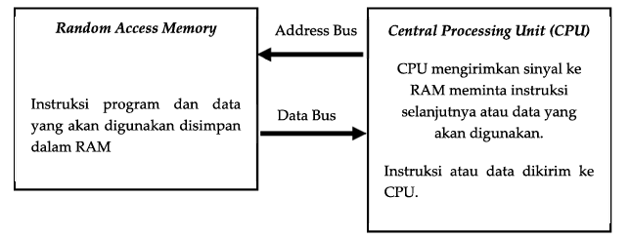

Slide 8
Random Access Memory (RAM)
RAM berfungsi sebagai penyimpanan sementara bagi:
  Instruksi program yang akan dieksekusi CPU.
  Data yang akan digunakan atau diproses.
Semua instruksi dan data harus diambil dari RAM sebelum dapat diproses CPU.
Central Processing Unit (CPU)
CPU adalah pengendali utama sistem, bertugas:
  Mengirimkan sinyal ke RAM untuk meminta instruksi atau data yang diperlukan.
  Menerima data atau instruksi dari RAM untuk kemudian dieksekusi melalui proses Fetch–Decode–Execute–Store.

Slide 9
Jalur Komunikasi (Bus System)
  Address Bus → Digunakan CPU untuk menentukan alamat lokasi data atau instruksi di RAM yang ingin diakses.
  Data Bus → Digunakan untuk mentransfer data atau instruksi dari RAM ke CPU (atau sebaliknya).
Alur Proses (Simplifikasi)
  Program disimpan dalam RAM.
  CPU mengirim alamat instruksi/data ke RAM melalui Address Bus.
  RAM mengirimkan isi data/instruksi ke CPU melalui Data Bus.
  CPU mengeksekusi instruksi yang diterima.

Slide 10
Cara Kerja CPU (Instruction Cycle)
1. Fetch – Ambil instruksi dari memori.
2. Decode – Terjemahkan instruksi.
3. Execute – Jalankan instruksi dengan ALU.
4. Store – Simpan hasil ke memori.

Slide 11
Arsitektur Von Neumann
Konsep utama:
  - Program & data disimpan di memori yang sama.
  - CPU mengakses melalui bus yang sama.
Komponen: Input, Memory, Control Unit, ALU, Output.
Alur: Input → Memory → CU → ALU → Output → (kembali ke Memory)

Slide 12
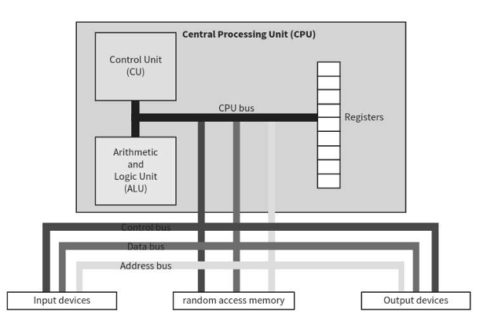

Slide 13
Komponen Pendukung CPU
1. Cache Memory: Akses data cepat.
2. Clock: Mengatur kecepatan eksekusi.
3. Bus Data & Bus Alamat: Menghubungkan CPU-RAM.
4. Pipeline: Menjalankan instruksi paralel.

Slide 14
Konsep Prosesor Multi-core
Prosesor multi-core memiliki lebih dari satu inti pemrosesan (core) dalam satu chip.
Setiap core dapat mengeksekusi instruksi secara independen namun berbagi sebagian sumber daya.
Tujuan utama: meningkatkan kecepatan dan efisiensi pemrosesan melalui eksekusi paralel.

Slide 15
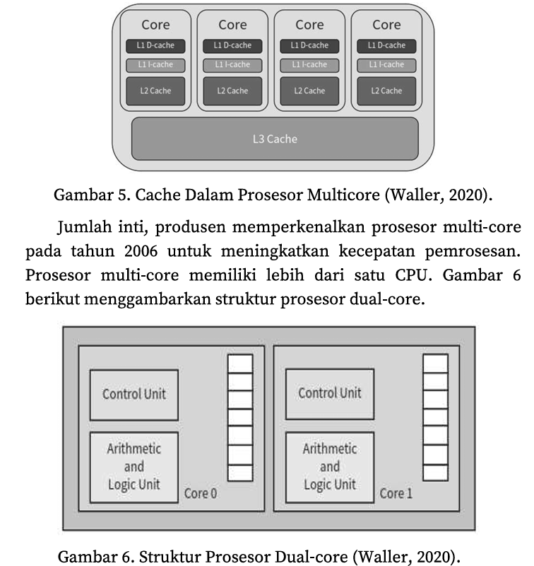
Cache dalam Prosesor Multi-core

Slide 16
Cache dalam Prosesor Multi-core

Slide 17
Penjelasan Cache Multi-core
Setiap core memiliki cache sendiri (L1 dan L2) untuk mempercepat akses data.
Cache L3 digunakan bersama antar core untuk sinkronisasi data.
Tingkatan cache:
  L1 Cache: Paling cepat, menyimpan instruksi dan data sering digunakan.
  L2 Cache: Lebih besar, sedikit lebih lambat.
  L3 Cache: Shared antar core, menjaga konsistensi dan koordinasi.

Slide 18
Struktur Prosesor Dual-core
Prosesor dual-core memiliki dua inti (Core 0 dan Core 1), masing-masing berisi:
  - Control Unit (CU): Mengatur eksekusi instruksi.
  - Arithmetic and Logic Unit (ALU): Melakukan perhitungan dan operasi logika.
  - Register Set: Penyimpanan sementara berkecepatan tinggi.
Core bekerja secara paralel untuk meningkatkan performa dan efisiensi sistem.

Slide 19
Keunggulan Arsitektur Multi-core
Kinerja: Dapat menjalankan beberapa proses paralel.
Efisiensi Energi: Lebih hemat daya dibandingkan peningkatan clock speed.
Responsivitas: Meningkatkan performa multitasking.
Skalabilitas: Cocok untuk aplikasi berat seperti AI, game, dan rendering.
Kesimpulan:
Desain multi-core meningkatkan performa tanpa meningkatkan frekuensi clock ekstrem.

Slide 20
Kinerja CPU
Faktor utama:
  - Clock Speed (GHz): Kecepatan eksekusi.
  - Jumlah Core: Proses paralel.
  - Cache Size: Akses data cepat.
  - Arsitektur: RISC vs CISC.

Slide 21
Tren CPU Modern
- Multi-core & Hyper-threading.
- Integrasi GPU (APU).
- Efisiensi energi tinggi.
- AI Acceleration untuk komputasi cerdas.

Slide 22
Penutup
CPU adalah inti sistem komputer.
Mengontrol, menghitung, dan mengeksekusi semua instruksi.
Pemahaman arsitektur CPU membantu memahami efisiensi sistem modern.

Slide 23
Kesimpulan
Arsitektur Von Neumann menekankan bahwa program dan data disimpan di memori yang sama.
CPU berperan sebagai pengendali utama yang menghubungkan input, memori, dan output.
Sistem bus (control, data, address) memastikan komunikasi efisien antar komponen.

